Slide 1
510(k) Bridge 控制塔
首个专为FDA 510(k)医疗器械开发打造的项目管理平台
18个集成标签页 • 三语支持 (EN / 中文 / 한국어) • 基于角色的访问控制 21 CFR Part 11审计追踪 • ISO 14971风险管理 • FDA Q-Sub自动化 实时云同步 • 7个预配置设备模板 • 3个订阅层级
510(k) Bridge • 俄勒冈州格雷舍姆 • www.510kbridge.com

Slide 2
痛点：市场上不存在FDA专用的项目管理平台
为什么行业需要控制塔
▸ 医疗器械公司使用通用PM工具（Jira、Asana、Monday.com），对FDA法规完全不了解
▸ 法规顾问依赖电子表格、邮件和经验知识
▸ 没有现有平台能将技术里程碑与FDA法规门控同步
▸ 510(k)提交由于文档混乱（DHF/DMR缺口）平均需要6-9个月的返工
▸ 企业平均发送2-3次FDA Q-Sub才被接受——每次周期增加$10K-$25K延迟成本
▸ ISO 14971风险管理在独立文档中跟踪，与项目决策脱节
▸ 国际团队（中美、韩美通道）缺乏统一的多语言工作空间
竞争格局差距
▸ Greenlight Guru — 专注QMS，非项目管理；无里程碑/门控跟踪；价格昂贵
▸ MasterControl — 企业级QMS；复杂昂贵（$50K+/年）；无510(k)工作流
▸ Jama Connect — 仅需求管理；无预算、风险矩阵或FDA通讯功能
▸ Arena Solutions (PTC) — 专注PLM/BOM；无法规提交工具
▸ Qualio — 以文档为中心的QMS；无双轨制里程碑，无门控系统
▸ Monday.com / Asana — 通用PM；无任何FDA术语或合规功能
这些平台都不能提供从Pre-Sub到FDA许可的集成510(k)项目生命周期，也没有内置的FDA自动化、三语支持和基于角色的治理。

Slide 3
平台架构：5大分组、17个集成标签页
项目管理
法规监管
文档管理
财务管理
运营管理
1. 双轨制里程碑
2. 门控系统
3. 时间线
4. 行动面板
5. 法规跟踪器
6. 风险看板
7. FDA通讯中心
17. 谓词查找器
18. 指导文件搜索
8. 文档控制
9. 审计追踪
10. 预算
11. 现金/跑道
12. 美国投资
13. 资源
14. 供应商
15. 消息板
跨平台核心能力
三语 (EN/中文/한국어) • 基于角色的访问控制 (PMP / 技术 / 商务 / 财务) • 3个订阅层级 ($500–$2,000/月) • 7个设备模板 • Supabase云+离线 • 21 CFR Part 11审计追踪 • 设置向导 • 实时协作

Slide 4
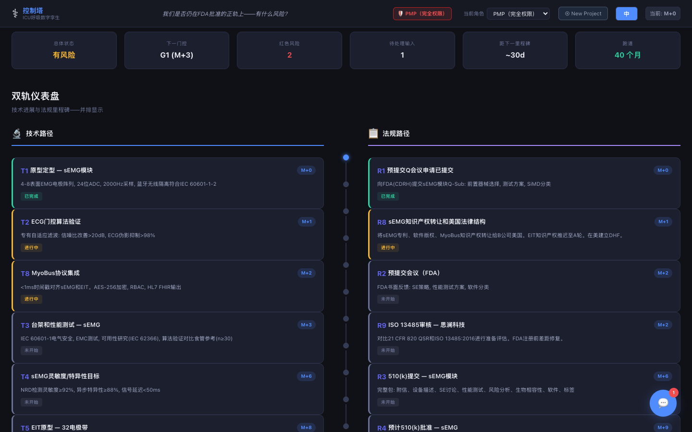
项目管理
510(k) Bridge
标签页 1: 双轨制里程碑
Control Tower 控制塔
价值主张
▸ 技术与法规里程碑并行跟踪——唯一能并排展示两个轨道的平台
▸ 技术轨道：设计冻结→原型→台架验证→V&V→设计转移
▸ 法规轨道：Pre-Sub Q会议→510(k)准备→提交→预期许可
▸ 根据项目周期（通常18-23个月）自动生成时间线
▸ 状态循环（未开始→进行中→完成/受阻）并完整记录到审计追踪
▸ 每个里程碑可分配所有者（技术、法规或商务），确保责任明确
竞品差距分析
Jira/Asana有任务板但没有技术+法规同步轨道的概念。Greenlight Guru跟踪QMS文档但不跟踪工程里程碑。没有竞品能将原型测试计划与FDA提交时间线关联。

Slide 5
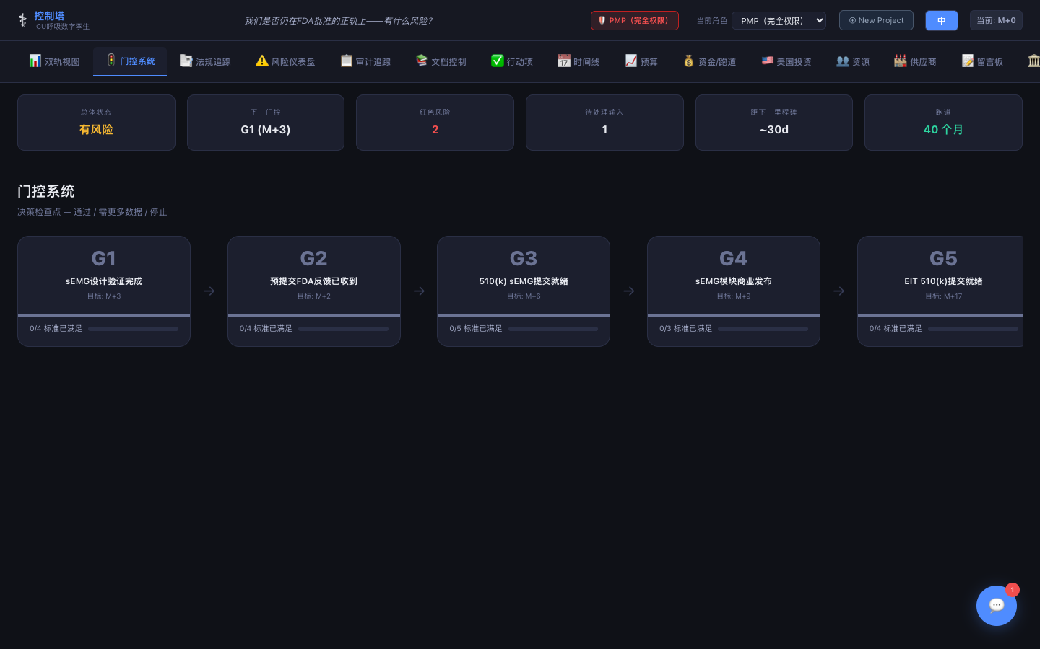
项目管理
510(k) Bridge
标签页 2: 门控系统
Control Tower 控制塔
价值主张
▸ 数字化阶段门控治理——每个门控有基于清单的审查标准
▸ 根据项目长度自动生成2-6个门控
▸ 门控决策：通过/不通过/有条件——PMP用时间戳记录
▸ 技术和商务团队的利益相关者输入纳入门控决策
▸ 门控笔记记录讨论要点、条件和承诺
▸ 门控状态随标准完成自动更新（未开始→待审查→已批准→受阻）
竞品差距分析
Stage-Gate®是众所周知的方法论，但没有SaaS工具为医疗器械实施它。通用PM工具需要手动电子表格门控。控制塔的门控系统直接引用510(k)交付物——例如，'DHF完成？'作为与DHF跟踪器链接的实际门控标准。

Slide 6
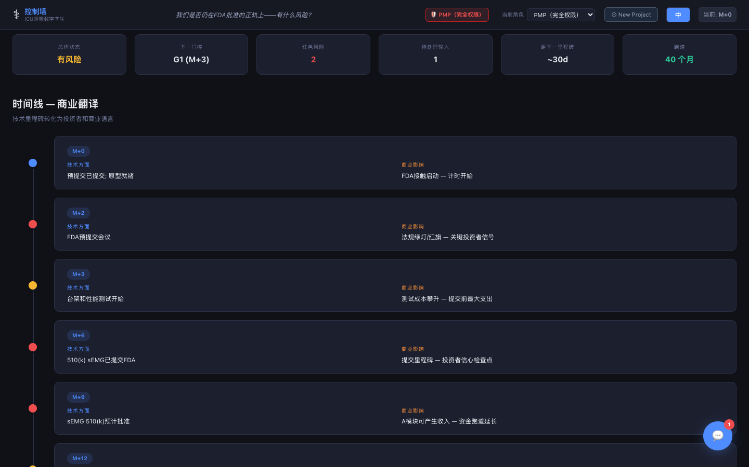
项目管理
510(k) Bridge
标签页 3: 时间线
Control Tower 控制塔
价值主张
▸ 按月整合的项目视图，显示技术+商务活动
▸ 影响指标：中性(|)、警告(⚠)、严重(🔴)用于进度风险标识
▸ 从设备模板或向导输入自动生成——即时项目骨架
▸ 可编辑事件，团队可修改文本和影响级别
▸ 事件与双轨制里程碑关联，实现完整可追溯性
▸ 为管理层提供整个510(k)项目生命周期的单页视图
竞品差距分析
MS Project或Monday.com中的甘特图是通用进度条——它们无法区分FDA里程碑和营销活动。控制塔的时间线专为510(k)项目打造，内置FDA术语和影响标记。

Slide 7
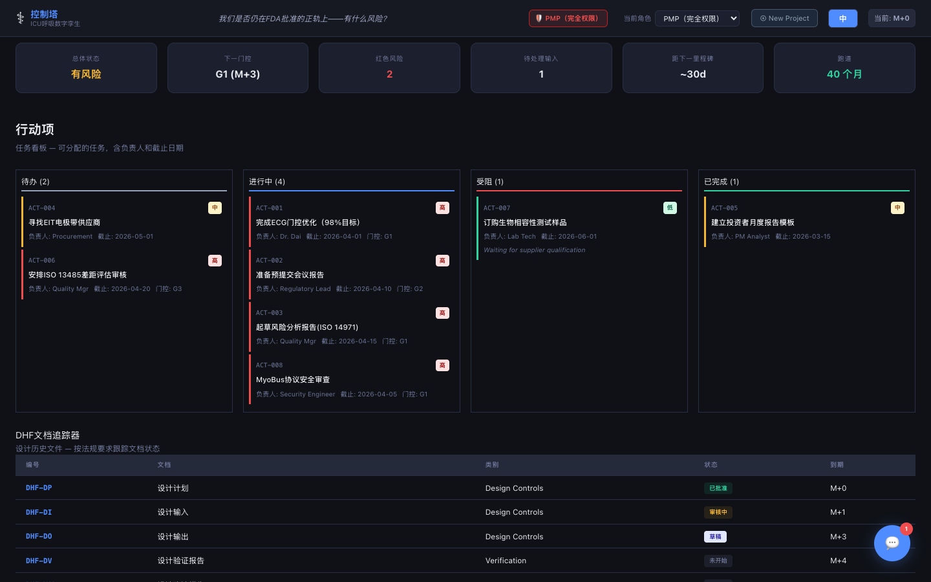
项目管理
510(k) Bridge
标签页 4: 行动面板
Control Tower 控制塔
价值主张
▸ 完整任务板：标题、负责人、优先级(高/中/低)、状态(待办/进行中/完成/受阻)、截止日期
▸ 门控关联操作——每个任务可引用特定门控(G1、G2等)
▸ DHF文档跟踪器——21 CFR 820.30设计历史文件文档清单
▸ DMR文档跟踪器——21 CFR 820.181设备主记录（12种文档类型）
▸ CAPA日志——纠正与预防措施，与风险看板的风险关联
▸ 一个标签页中四个集成子板块：任务+DHF+DMR+CAPA
竞品差距分析
Greenlight Guru有DHF跟踪但与项目管理任务隔离。Jira有任务板但没有DHF/DMR/CAPA意识。控制塔独特地将任务管理与FDA文档清单结合，并将CAPA直接链接到风险看板中识别的风险。

Slide 8
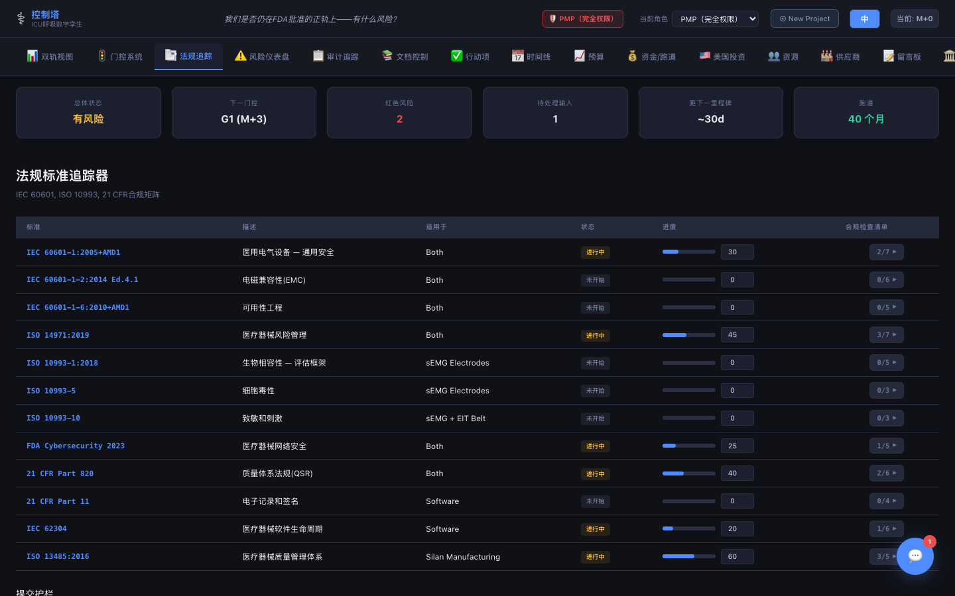
法规监管
510(k) Bridge
标签页 5: 法规跟踪器
Control Tower 控制塔
价值主张
▸ 标准合规仪表板，从设备模板自动填充
▸ 跟踪IEC 60601-1、IEC 60601-1-2、ISO 10993、ISO 14971、IEC 62304、21 CFR 820、ISO 13485
▸ 条款级跟踪——深入到各子条款(如ISO 10993-5、-10)
▸ 每个标准0-100%进度条，含状态循环
▸ 证据链接——为每个条款附加文档引用
▸ 即时显示哪些标准落后，集中团队精力
竞品差距分析
Qualio和MasterControl跟踪文档合规但不跟踪标准级进度。没有竞品能根据设备类型自动填充适用标准。团队目前在Excel中维护合规矩阵——控制塔消除了那个电子表格并使其实时化。

Slide 9
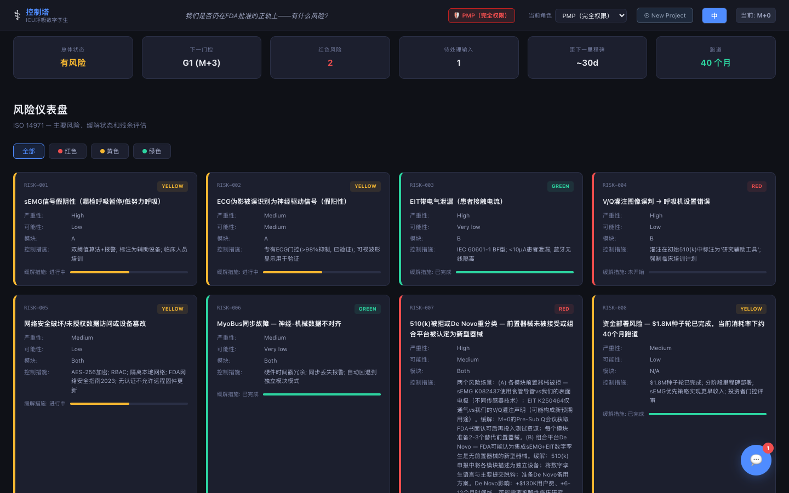
法规监管
510(k) Bridge
标签页 6: 风险看板
Control Tower 控制塔
价值主张
▸ 完整的ISO 14971风险管理可视化，含严重性×概率矩阵
▸ 颜色编码风险等级：绿色(可接受)→黄色(ALARP)→红色(不可接受)
▸ 每个风险字段：严重性、概率、控制措施、残余风险、缓解状态、模块、标准
▸ 红色风险警报自动在FDA通讯标签页中触发警告
▸ 模板预填充风险(每类设备5-8个——如呼吸设备含EMG特定风险)
▸ 点击风险ID打开详细编辑器——所有更改记录到审计追踪
竞品差距分析
大多数公司在Word文档或独立Excel矩阵中跟踪风险。Greenlight Guru有风险管理但与项目时间线脱钩。控制塔的风险看板将风险与CAPA、门控标准和FDA Pre-Sub问题连接——形成闭环风险系统。

Slide 10
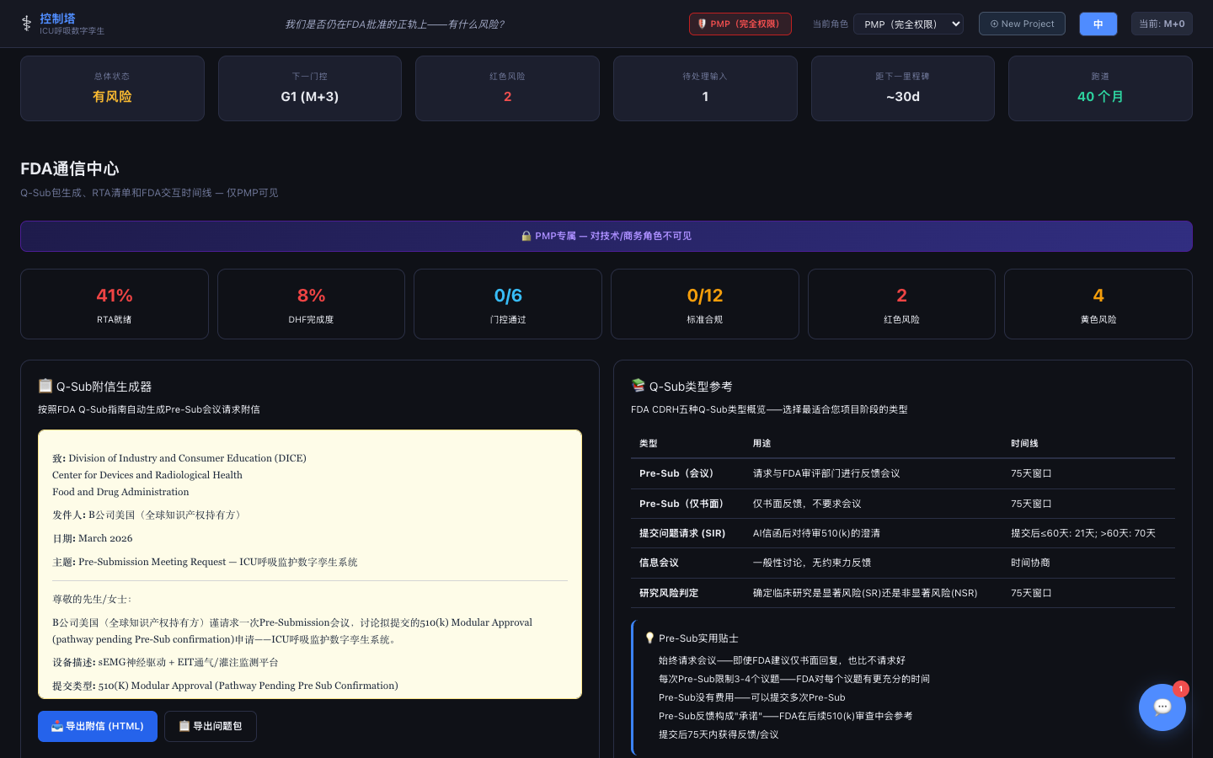
法规监管
510(k) Bridge
标签页 7: FDA通讯中心
Control Tower 控制塔
价值主张
▸ PMP独占标签页——FDA互动的神经中枢
▸ Q-Sub封面信生成器——5种类型(Pre-Sub会议、书面问题、受控通信等)
▸ 导出问题包——从消息板的Pre-Sub问题线程提取，格式化为FDA包
▸ 拒绝接受(RTA)清单——17项自检对照FDA接受标准
▸ MDUFA审查时间线——标准510(k)审查的第1天至第90天里程碑跟踪
▸ 实质等效(SE)决策流程图——FDA的SE判定逻辑可视化
竞品差距分析
没有竞品有此功能。没有现有平台能生成FDA Q-Sub封面信、导出Pre-Sub问题包或提供RTA预检。这是控制塔最强的差异化优势——它自动化了最耗时和最容易出错的法规沟通工作流。

Slide 11
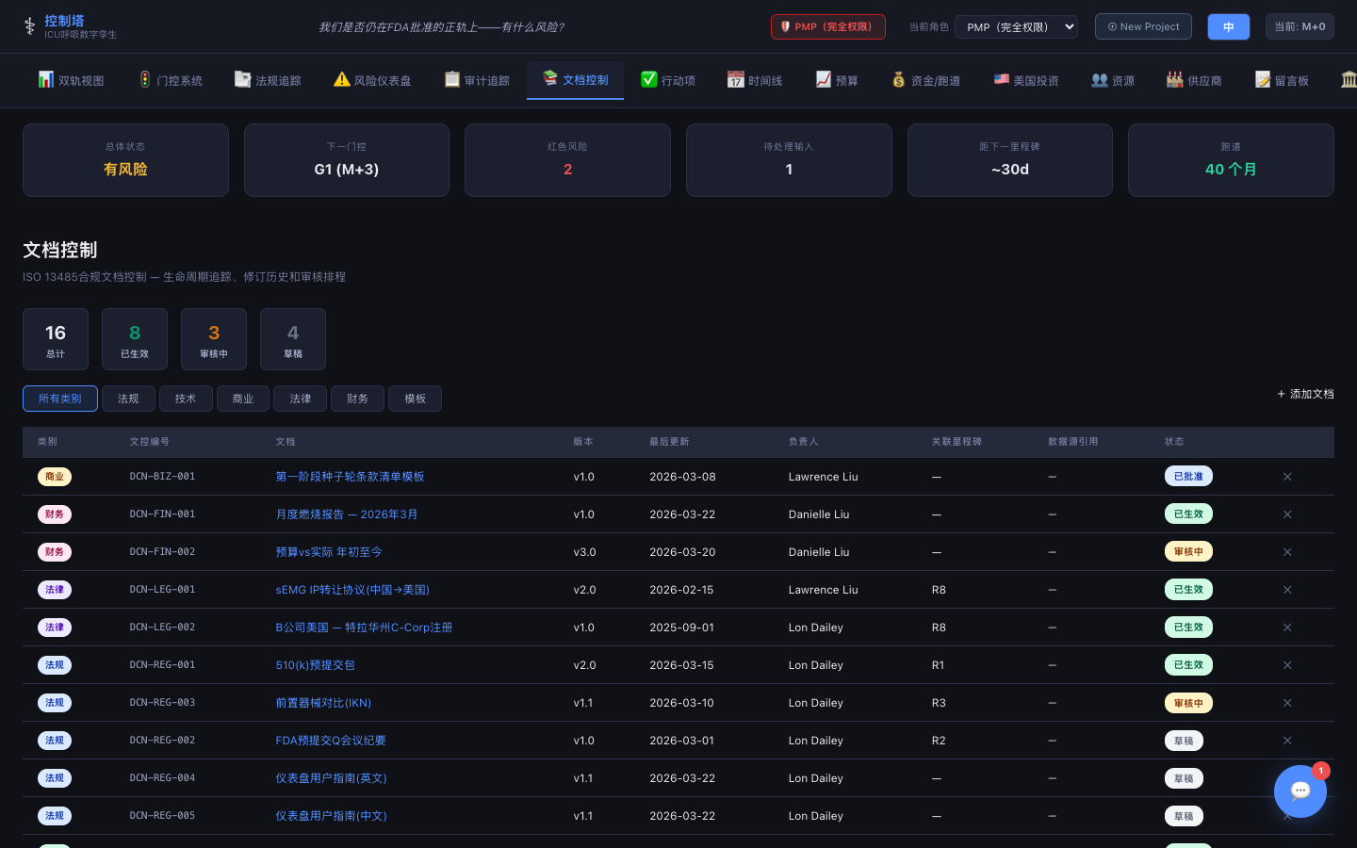
文档管理
510(k) Bridge
标签页 8: 文档控制
Control Tower 控制塔
价值主张
▸ ISO 13485对齐的文档生命周期：草稿→审核中→已批准→生效→已废弃
▸ 自动生成文档控制编号(DCN-REG-001等)
▸ 类别：法规、技术、商务、法律、财务、模板
▸ 浏览器本地存储保护知识产权+已批准文档可选同步到服务器
▸ 源引用链接(GitHub commit、SVN revision等)
▸ 里程碑关联——例如R8里程碑触发DHF文档就绪检查
竞品差距分析
MasterControl和Qualio是完整QMS平台，费用$50K+/年。控制塔以极低成本提供80%的关键文档控制功能，与项目里程碑紧密集成，而不是作为独立系统存在。

Slide 12
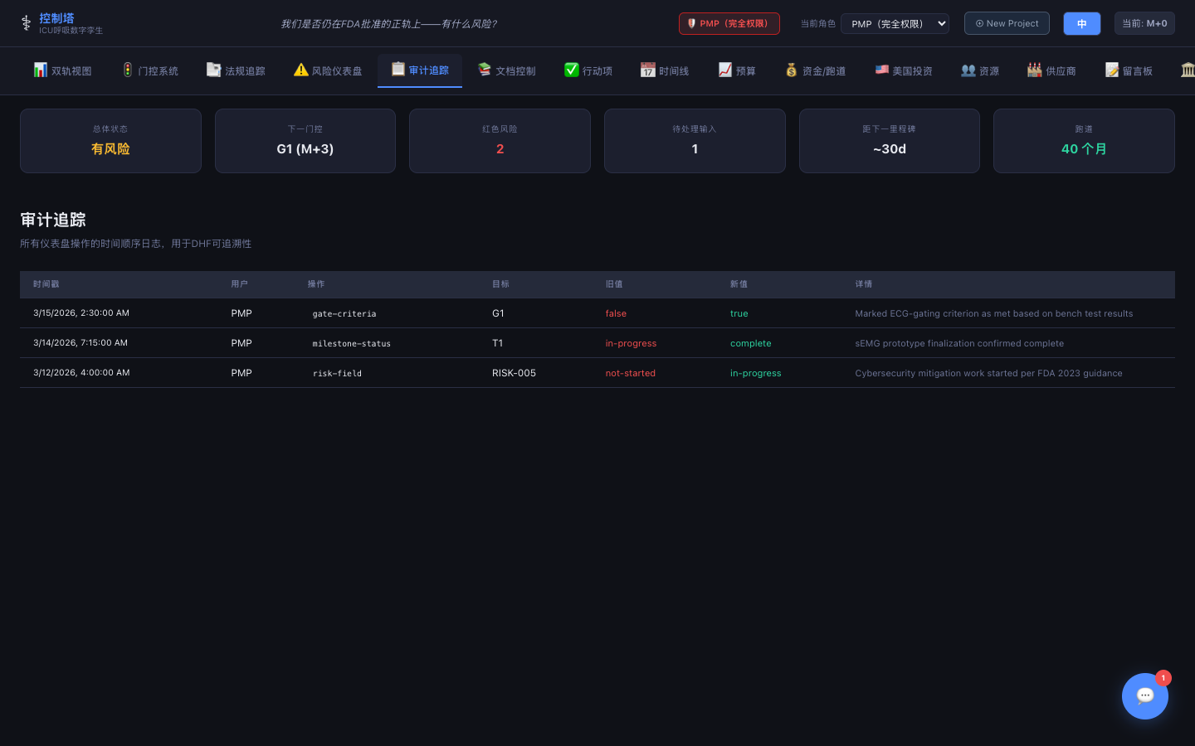
文档管理
510(k) Bridge
标签页 9: 审计追踪
Control Tower 控制塔
价值主张
▸ 符合21 CFR Part 11的不可变活动日志
▸ 每次更改均记录：时间戳、用户角色、操作类型、目标、旧值→新值
▸ 100+种操作类型(里程碑状态、风险字段、门控决策、文档状态、预算条目等)
▸ 关键词搜索和操作类型过滤
▸ 导出完整历史记录为CSV/JSON，用于法规提交
▸ 自动同步到Supabase后端；离线时本地排队——零数据丢失
竞品差距分析
这是受监管行业的基本要求，但通用PM工具缺少此功能。Jira的审计日志面向IT而非法规。控制塔的审计追踪专为FDA调查人员和认证机构审核员设计，捕获他们期望的确切字段和格式。

Slide 13
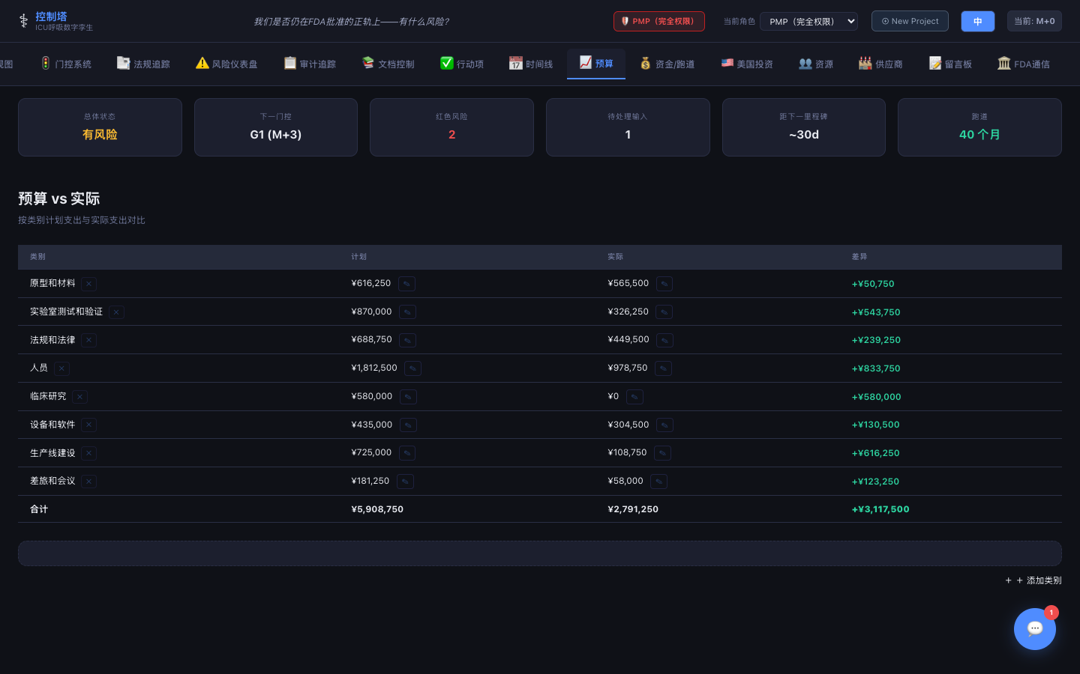
财务管理
510(k) Bridge
标签页 10: 预算
Control Tower 控制塔
价值主张
▸ 按类别的预算对比实际跟踪——从设备模板预填充
▸ 类别：原型与材料、测试、法规与法律、人员等
▸ 每类字段：计划金额、实际金额、差异(自动计算)、备注
▸ 双币种支持：美元/人民币自动切换(7.25×汇率)
▸ 随项目演进添加/编辑/删除类别
▸ 所有预算变更记录到审计追踪，确保财务问责
竞品差距分析
通用PM工具要么完全没有预算功能（Jira），要么提供基本的支出跟踪但没有医疗器械特定的成本类别。控制塔预填充与510(k)开发阶段匹配的预算类别——测试实验室费用、法规顾问费、生物相容性研究费等。

Slide 14
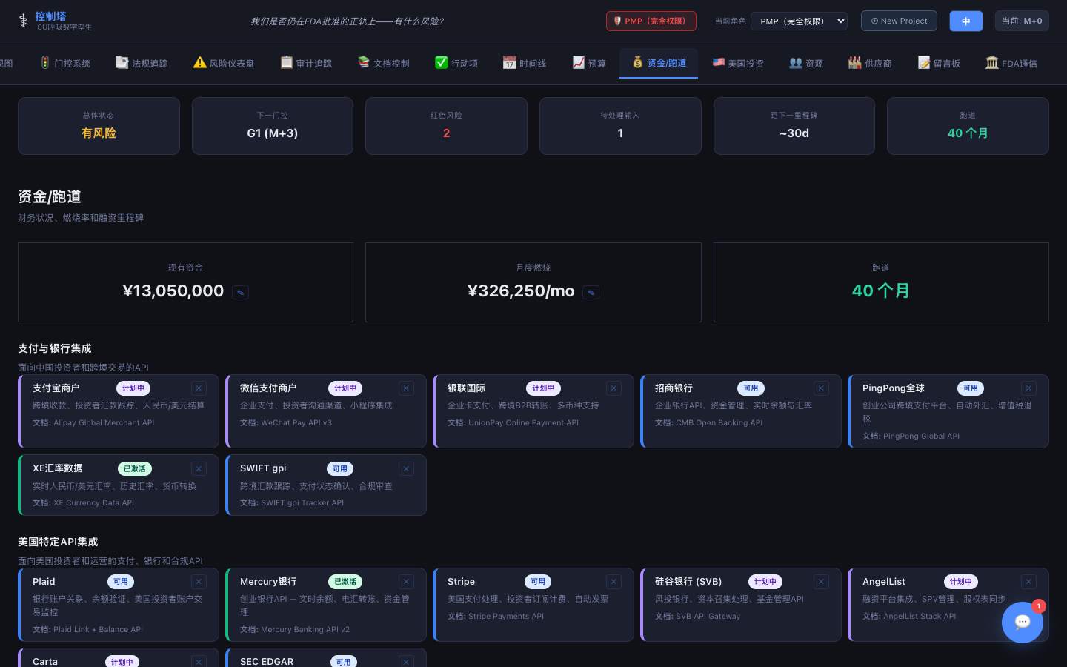
财务管理
510(k) Bridge
标签页 11: 现金/跑道
Control Tower 控制塔
价值主张
▸ 实时财务健康仪表板：现金余额、月度消耗率、跑道(月数)
▸ 跑道颜色编码：绿色(>12个月)、黄色(6-12个月)、红色(<6个月)——即时可见
▸ 融资轮次跟踪：管线→已承诺→已收到，含金额和日期
▸ 按月消耗历史：实际对比计划支出
▸ 可视化消耗历史图表，用于董事会演示
▸ 对初创企业至关重要——回答'我们的资金能撑到FDA许可吗？'
竞品差距分析
财务规划工具（QuickBooks、Xero）不将现金跑道与法规里程碑关联。初创仪表板（Carta、Visible）跟踪消耗但对FDA时间线一无所知。控制塔独特地回答了每个医疗器械创始人都会问的问题：'我的钱能撑到510(k)许可吗？'

Slide 15
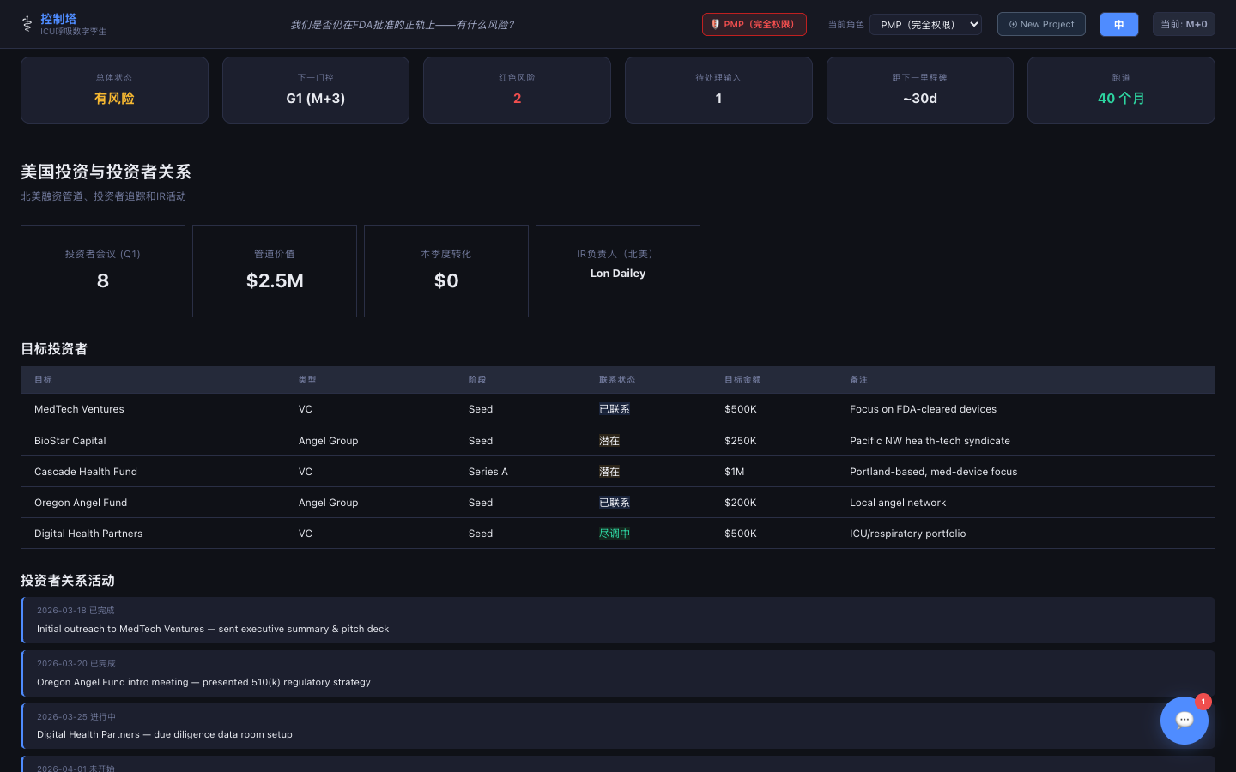
财务管理
510(k) Bridge
标签页 12: 美国投资
Control Tower 控制塔
价值主张
▸ 投资者关系管道：潜在→已联系→洽谈中→条款书→已承诺
▸ 投资者档案：类型(VC、天使、战略、PE、政府)、阶段匹配、承诺金额
▸ IR活动记录：会议、演示、尽职调查、条款谈判
▸ 活动指标和转化率，评估筹资效果
▸ 专为进入美国市场的国际医疗器械公司打造
▸ 整合原本散落在电子表格和CRM中的投资者跟踪
竞品差距分析
CRM工具（HubSpot、Salesforce）跟踪投资者联系但没有医疗器械背景。控制塔提供专业的投资者管道，与510(k)项目并排——创始人可以向投资者准确展示他们在法规流程中的位置。

Slide 16
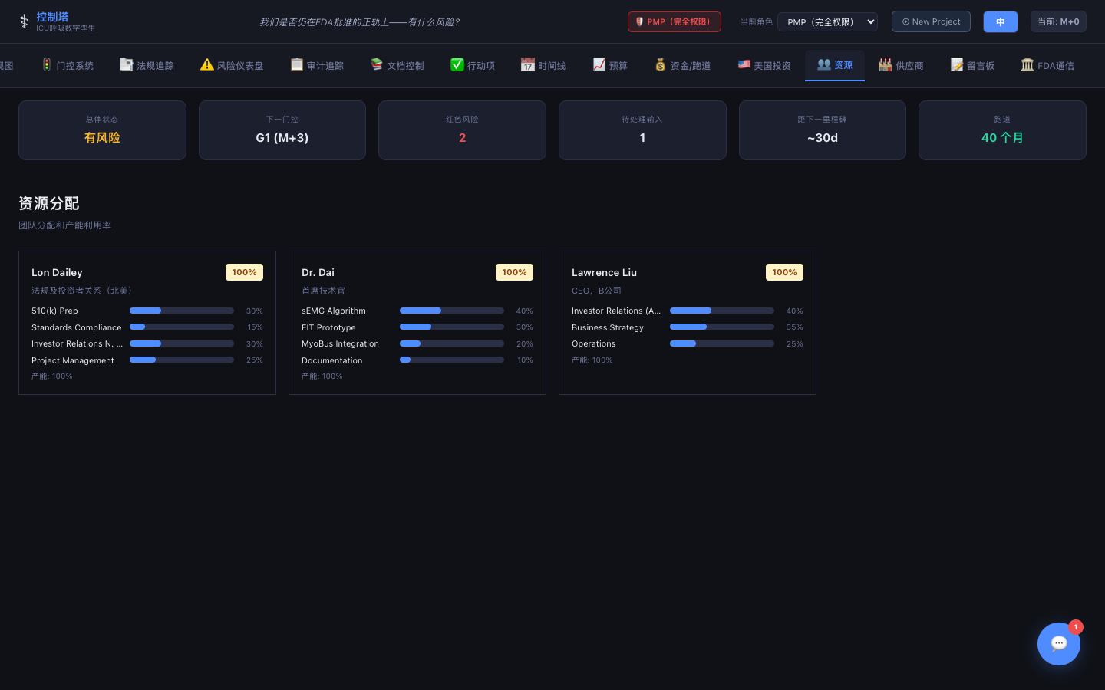
运营管理
510(k) Bridge
标签页 13: 资源
Control Tower 控制塔
价值主张
▸ 跨工作流的团队分配和利用率监控
▸ 工作流分配：技术、法规、商务、财务(+自定义)的百分比
▸ 利用率仪表：绿色(<85%)、黄色(85-100%)、红色(>100%)——防止过劳
▸ 团队成员档案：姓名、角色、邮箱、简介
▸ 内联编辑——点击百分比实时调整分配
▸ 所有分配变更记录到审计追踪，确保人力规划透明
竞品差距分析
Jira或Monday.com的资源管理是基于任务小时的，而非工作流百分比。医疗器械团队经常有身兼多职的工程师（技术+法规）。控制塔的分配模型匹配小型设备团队的实际工作方式——一目了然地显示V&V工程师是否在法规文档方面也过载。

Slide 17
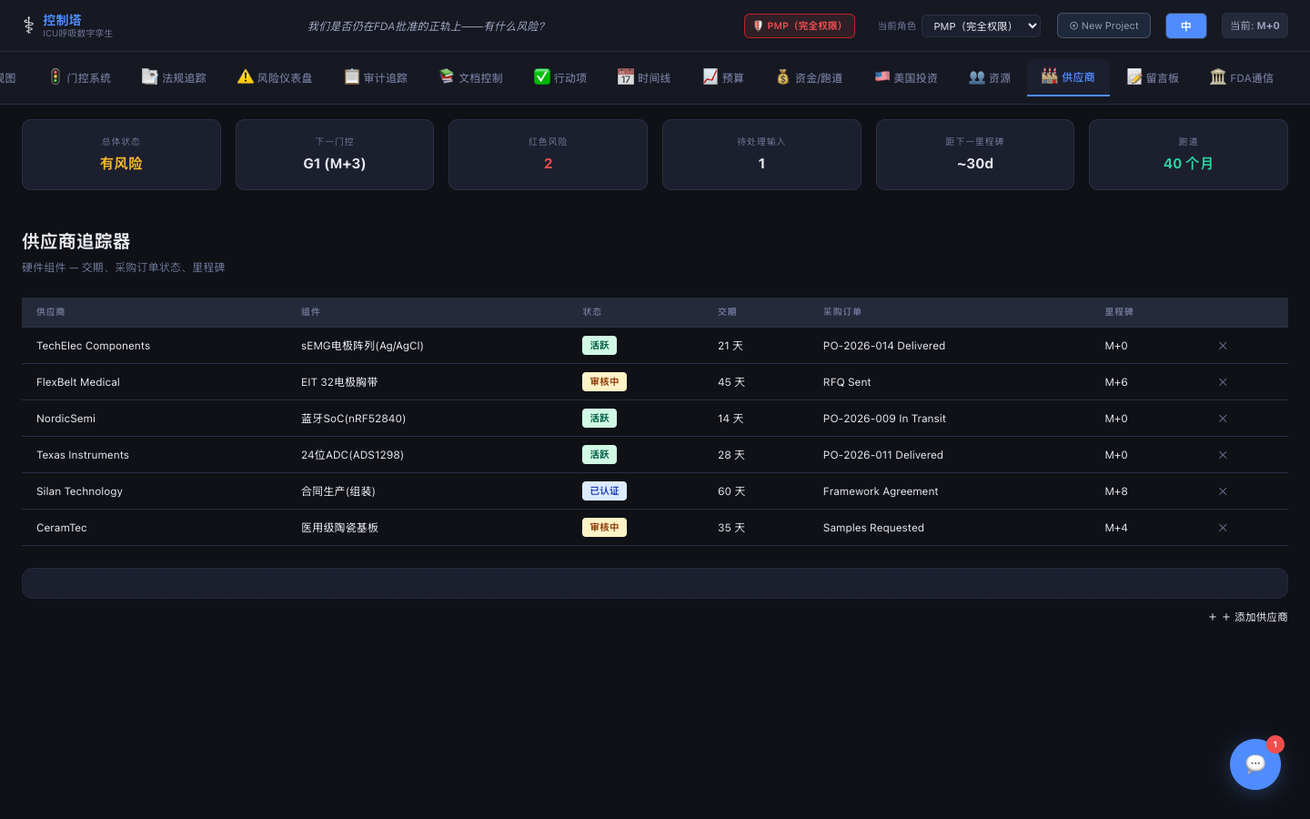
运营管理
510(k) Bridge
标签页 14: 供应商
Control Tower 控制塔
价值主张
▸ 供应商资质审核和PO跟踪——符合21 CFR 820供应商控制要求
▸ 状态生命周期：审查中→已合格→活跃→暂停→已拒绝
▸ 字段：组件/零件号、交期(天)、PO状态、合同制造里程碑
▸ 资质标准：ISO 13485/9001认证、测试报告、业务连续性计划
▸ 对510(k)至关重要——FDA期望在QMS中有文档化的供应商资质
▸ 与项目里程碑关联——当组件交期威胁门控评审时发出提醒
竞品差距分析
Arena Solutions (PTC)是完整PLM加BOM管理，但费用$1,000+/席位/年。控制塔提供FDA期望的供应商资质跟踪，无需完整PLM的复杂性——完美适合首次用5-15个供应商构建设备的初创企业。

Slide 18
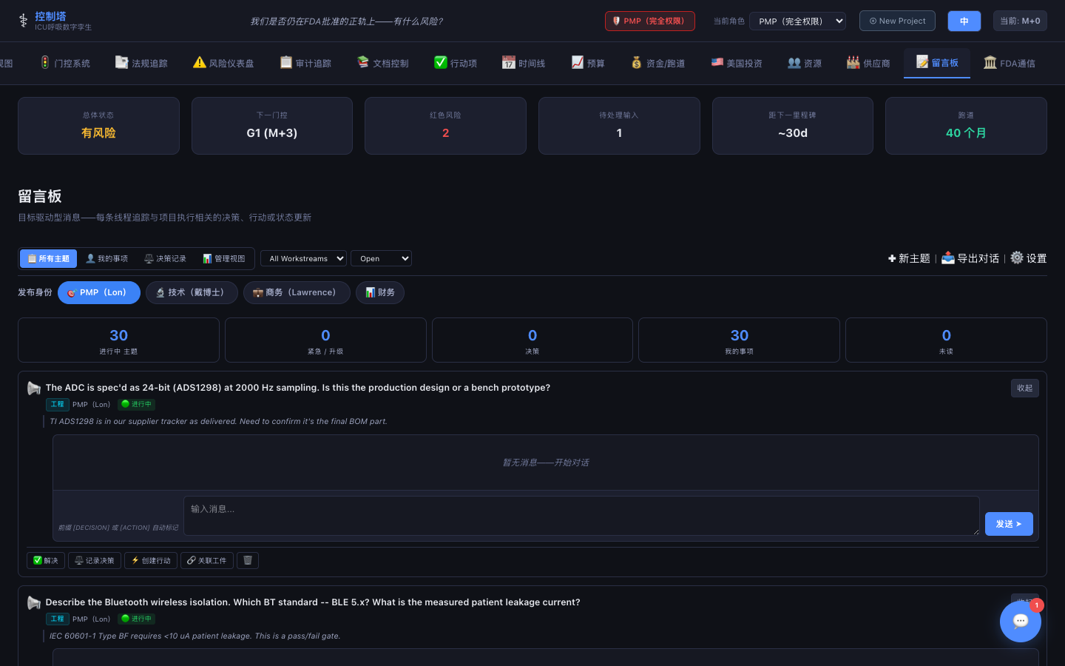
通讯协作
510(k) Bridge
标签页 15: 消息板
Control Tower 控制塔
价值主张
▸ 跨职能线程讨论，含决策和行动跟踪
▸ 工作流：技术、法规、商务、财务、Pre-Sub问题、其他
▸ 意图标签：讨论、决策、通知、升级——每个对话都有目的
▸ [决策]和[行动]消息前缀，确保可追溯性
▸ Pre-Sub问题工作流：协作编写FDA问题→导出到FDA通讯中心
▸ 视图：全部线程、我的项目、决策、管理层——按生命周期过滤(打开/已解决)
竞品差距分析
Slack、Teams和电子邮件是医疗器械决策消亡的地方——关键法规决策埋没在没有可追溯性的聊天流中。控制塔的消息板捕获每个决策的角色归属、时间戳，以及生成行动项的能力——然后将Pre-Sub问题直接导出到FDA通讯中心。

Slide 19
法规监管
510(k) Bridge
标签页 16: 谓词查找器
Control Tower 控制塔
价值主张
▸ 基于openFDA的独立SaaS工具——搜索200K+已许可的510(k)设备
▸ 按产品代码、申请人、设备名称或K编号搜索
▸ 实时FDA数据库查询——始终是最新数据，无过时导出
▸ 一键选择谓词设备——直接导入您的510(k)项目
▸ 每个结果显示决策编号、许可日期、产品代码和声明链接
▸ 免费层级访问——即使没有控制塔订阅也可使用
竞品差距分析
法规团队目前通过笨重的FDA.gov搜索手动查找510(k)数据库。没有竞品将谓词设备搜索直接集成到510(k)工作流中。控制塔的谓词查找器自动化了510(k)最关键的第一步——识别您的谓词设备——并将其直接链接到项目中。

Slide 20
法规监管
510(k) Bridge
标签页 17: FDA指导文件搜索
Control Tower 控制塔
价值主张
▸ 与510(k)提交相关的FDA指导文件可搜索数据库
▸ 按设备类型、主题领域、发布日期和草案/最终状态过滤
▸ 快速参考摘要——无需阅读100页PDF即可了解指导适用性
▸ 链接到官方FDA.gov源文件，便于在提交中引用
▸ 指导收藏夹——保存常用参考文件以便快速访问
▸ 根据设备模板和适用标准自动推荐
竞品差距分析
法规专业人员花费数小时在FDA.gov上搜索相关指导文件。没有竞品平台在项目上下文中索引或呈现FDA指导。控制塔将指导发现置于需要的工作流中——消除了减慢法规策略的标签页切换和手动搜索。

Slide 21
跨平台功能
510(k) Bridge
利益相关者输入与变更请求
利益相关者输入
▸ 每个门控系统页面上的浮动📥按钮——打开侧面板
▸ 技术和商务利益相关者按门控提交结构化输入
▸ 字段：门控选择、输入类型(技术/商务/风险/资源/其他)、自由文本备注
▸ PMP在门控详情视图中查看所有提交——按贡献者组织
▸ 输入直接纳入门控决策——无需翻找邮件/Slack
▸ 确保在门控评审前捕获跨职能意见
变更请求工作流
▸ 非PMP团队成员可通过结构化变更请求表请求变更
▸ 涵盖：里程碑日期、预算调整、风险重新评估、资源重新分配
▸ PMP审查并批准/拒绝，带时间戳、理由和审计追踪
▸ 防止未经授权的变更，同时保持团队敏捷性
▸ 每个请求和决策都记录在21 CFR Part 11审计追踪中
▸ 平衡治理与速度——对受监管产品开发至关重要
为什么重要
没有竞品提供绑定到阶段门控决策的结构化利益相关者输入。在通用PM工具中，利益相关者反馈分散在评论、邮件和会议中，没有可追溯性。控制塔确保每个声音都被听到，每个变更都受治理，每个决策都有审计日志。

Slide 22
跨平台功能
510(k) Bridge
QMS-Lite 初创企业质量管理
文档控制 (ISO 13485 §4.2.4)
→ 标签页8：文档控制
风险管理 (ISO 14971)
→ 标签页6：风险看板
设计与开发控制 (21 CFR 820.30)
→ 标签页1-4：里程碑+行动项+DHF/DMR
CAPA (21 CFR 820.198)
→ 标签页4：行动面板——CAPA日志
供应商控制 (21 CFR 820.50)
→ 标签页15：供应商
审计追踪 (21 CFR Part 11)
→ 标签页9：审计追踪
管理评审
→ 标签页2：门控系统——门控决策
培训记录
→ 标签页14：资源——团队资质
法规提交
→ 标签页7：FDA通讯中心
以初创企业友好的价格获得80% QMS覆盖
初创企业不需要Greenlight Guru ($30K+/年)或MasterControl ($50K+/年)来证明QMS就绪性。控制塔将9个核心QMS要求映射到现有标签页——以极低成本为初创企业提供80% QMS解决方案。非常适合准备首次FDA提交的种子轮公司。

Slide 23
跨平台功能
510(k) Bridge
通知、警报与高管报告
智能通知与警报
▸ 通知栏含5种警报类型：逾期里程碑、门控评审到期、高优先级行动项、预算偏差和红色风险警报
▸ 通知铃铛上的徽章计数——一目了然查看未读警报
▸ 点击导航：每个警报直接链接到相关标签页和记录
▸ 按用户角色可配置的通知偏好
▸ 主动警报防止错过截止日期和门控延迟
导出报告与就绪性护栏
▸ 一键高管报告——整个项目状态的综合HTML导出
▸ 涵盖：里程碑进度、门控状态、风险摘要、预算偏差、团队利用率
▸ 专业格式，可直接用于董事会演示或投资者更新
▸ 包含法规就绪性护栏：3面板系统含11项自动检查
▸ 检查项：SE论证强度、性能数据完整性、生物相容性状态、软件文档(IEC 62304)、21 CFR 820设计控制等
▸ 自动生成护栏评分，为团队提供提交前信心评级
为什么重要
通用PM工具有基本通知但零法规感知。控制塔的警报具备FDA上下文感知——它知道门控评审何时逾期、红色风险何时缺少缓解措施、Pre-Sub截止日期何时临近。导出报告取代了每月消耗4-8小时的手动PowerPoint状态报告。

Slide 24
设置向导与7个预配置设备模板
🫁 呼吸设备
❤️ 心血管设备
🦴 骨科设备
🧪 IVD体外诊断
呼吸机、CPAP、雾化器 产品代码：BZD, CBK, BTT, FRA
心电监护仪、血压设备、支架 产品代码：DRX, DXH, MHX
关节植入物、器械、 固定装置
体外诊断、检测试剂、 分析仪
包含： • 预填充的风险与标准 • 预算类别 • 时间线与里程碑
包含： • 预填充的风险与标准 • 预算类别 • 时间线与里程碑
包含： • 预填充的风险与标准 • 预算类别 • 时间线与里程碑
包含： • 预填充的风险与标准 • 预算类别 • 时间线与里程碑
📷 影像设备
♿ 康复设备
💻 SaMD软件
X射线、超声波、 MRI附件
治疗设备、 移动辅助器
作为医疗器械的软件 (IEC 62304生命周期)
包含： • 预填充的风险与标准 • 预算类别 • 时间线与里程碑
包含： • 预填充的风险与标准 • 预算类别 • 时间线与里程碑
包含： • 预填充的风险与标准 • 预算类别 • 时间线与里程碑
每个模板自动填充风险、标准、预算类别、里程碑和时间线——团队在创建项目后几分钟内即可高效工作，而非数周。

Slide 25
基于角色的访问与订阅层级
PMP (项目经理)
完全访问所有17个标签页；FDA通讯独占权限
技术
技术/法规标签页、风险、文档、行动项、资源、消息板
商务
商务里程碑、预算、投资、消息板
财务
预算、现金/跑道（有限编辑）
订阅层级
入门版 — $500/月
2个席位
双轨制、门控、时间线、预算
成长版 — $1,000/月
5个席位
除FDA通讯、美国投资外全部
规模版 — $2,000/月
10个席位
全部17个标签页含 FDA通讯 + 谓词查找器

Slide 26
竞品对比：控制塔 vs. 替代方案
功能
控制塔
Greenlight Guru
Master Control
Jama Connect
Qualio
Monday.com / Asana
双轨制里程碑
✅
❌
❌
❌
❌
❌
阶段门控系统
✅
❌
❌
❌
❌
❌
FDA Q-Sub生成器
✅
❌
❌
❌
❌
❌
RTA预检查
✅
❌
❌
❌
❌
❌
谓词查找器 (openFDA)
✅
❌
❌
❌
❌
❌
FDA指导文件搜索
✅
❌
❌
❌
❌
❌
ISO 14971风险看板
✅
✅
✅
❌
❌
❌
DHF/DMR跟踪
✅
✅
✅
❌
✅
❌
CAPA管理
✅
✅
✅
❌
✅
❌
利益相关者门控输入
✅
❌
❌
❌
❌
❌
预算与现金跑道
✅
❌
❌
❌
❌
❌
投资者管道
✅
❌
❌
❌
❌
❌
QMS-Lite (9项要求)
✅
✅
✅
❌
✅
❌
三语 (EN/中文/한국어)
✅
❌
❌
❌
❌
❌
21 CFR Part 11审计追踪
✅
✅
✅
⚠️
✅
❌
起价
$500/月
~$1K/月
~$4K/月
~$3K/月
~$1K/月
$10/席

Slide 27
为什么选择控制塔？
唯一专为FDA 510(k)医疗器械开发打造的平台。 ✓ 替代6+个独立工具（PM、QMS、风险、财务、投资、通讯） ✓ 18个集成标签页，包括谓词查找器和FDA指导文件搜索 ✓ 自动化FDA Q-Sub生成、RTA预检查和MDUFA时间线跟踪 ✓ 利益相关者输入、变更请求与法规就绪性护栏 ✓ QMS-Lite映射9项核心质量要求——以初创企业价格获得80% QMS ✓ 三语支持，服务中美和韩美市场通道 ✓ 从第一天起具备21 CFR Part 11审计追踪 • 7个设备模板 ✓ 起价$500/月——比企业QMS平台便宜10倍 从Pre-Submission到FDA许可——一个平台，一个团队，一个真实来源。
510(k) Bridge • 俄勒冈州格雷舍姆 • www.510kbridge.com 预约演示 • info@510kbridge.com

